Slide 1
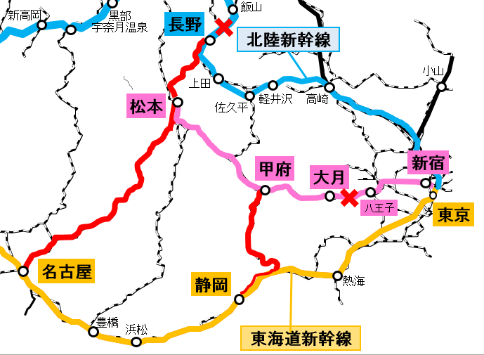
ＪＲ中央線 甲府・松本方面 代替輸送路について
別添2
令和元年10月1７日以降（予定）
中央線は、高尾～大月間の運転再開は、１０月１８日の見込み。
ただし、一部単線運転があるため、当分の間、１時間に１本程度の運転。全面運転再開は、１０月末頃の見込み。特急は全面運転再開まで運休。
特急しなの （名古屋～松本～長野）
所要時間 | 約4時間 （東京～名古屋～松本） 約3時間10分 （東京～長野～松本）
運行本数 | 13往復/日
ＪＲ中央線 特急あずさ・かいじ
所要時間 | 約1時間30分（新宿～甲府） 約2時間30分（新宿～松本）
運行本数 | あずさ 18往復/日 かいじ 12往復/日
高尾
特急ふじかわ（静岡～甲府）
所要時間 | 約4時間 （東京～静岡～甲府）
運行本数 | 7往復/日
身延
身延線（甲府～身延間） 臨時快速増便
所要時間 | 約4時間 （東京～静岡～甲府）
運行本数 | ３往復/日
○大月・甲府周辺から東京へのアクセス：静岡経由ルート
○松本周辺から東京へのアクセス ：長野経由ルート
名古屋経由ルート
長岡
浦佐
糸魚川
上越妙高
越後湯沢
新高岡
飯山
黒部
宇奈月温泉
長野
上毛高原
北陸新幹線
小松
小山
加賀温泉
上田
芦原温泉
松本
佐久平
軽井沢
高崎
福井
甲府
新宿
大月
敦賀
高尾
東京
名古屋
京都
静岡
熱海
新大阪
豊橋
浜松
東海道新幹線

